Slide 1
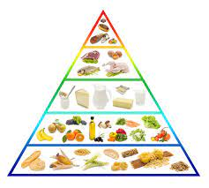
Η ΔΙΑΤΡΟΦΗ ΤΩΝ ΑΡΧΑΙΩΝ ΕΛΛΗΝΩΝ

Slide 2
ΛΙΓΑ ΛΟΓΙΑ ΓΙΑ ΤΗΝ ΔΙΑΤΡΟΦΗ ΤΩΝ ΑΡΧΑΙΩΝ ΕΛΗΝΩΝ
Το τραπέζι των αρχαίων Ελλήνων ήταν διαφορετικό από το σημερινό. Στην αρχαιότητα πολλές τροφές που γνωρίζουμε σήμερα ήταν άγνωστες (ρύζι, ζάχαρη, ντομάτες, πιπεριές, πατάτες).
Η διατροφή των αρχαίων Ελλήνων ήταν λιτή. Τα βασικά της συστατικά ήταν: το σιτάρι, το κρασί και το λάδι. Βασίζονταν στα δημητριακά (σιτάρι σκληρό, κριθάρι,). Με το σιτάρι παρασκεύαζαν το ψωμί και τις γαλέτες. Συνόδευαν τα δημητριακά με οπωροκηπευτικά (λάχανα, κρεμμύδια, φακές, κουκιά και ρεβύθια.

Slide 3
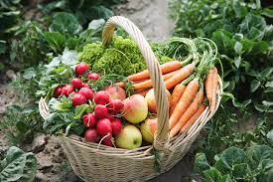
Η καθημερινή διατροφή των αρχαίων Ελλήνων περιείχε ακόμη σκόρδα και κρεμμύδια. Μεγάλη ζήτηση είχαν και τα λαχανικά.

Slide 4
Το αν κατανάλωναν κρέας και θαλασσινά εξαρτιόταν:
α) από την οικονομική κατάσταση των ατόμων
β) το πού ζούσαν (ύπαιθρο, πόλη κ.λπ.)

Slide 5
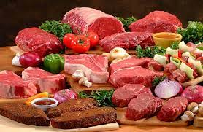
Τα κρέατα που συνηθίζονταν ήταν το μοσχαρίσιο και το χοιρινό, ενώ πιο σπάνια το κατσίκι και το αρνί.

Slide 6
ΔΗΜΗΤΡΙΑΚΑ

Slide 7
ΨΩΜΙ

Slide 8
ΦΡΟΥΤΑ ΚΑΙ ΛΑΧΑΝΙΚΑ

Slide 9
ΨΑΡΙ

Slide 10
ΑΥΓΑ

Slide 11
ΕΛΙΕΣ

Slide 12
ΣΤΑΦΙΔΕΣ

Slide 13
ΤΥΡΙ (ΣΠΑΝΙΑ)

Slide 14
Οι αρχαίοι κατανάλωναν πολλά γαλακτοκομικά και ακόμα περισσότερο τυρί. Το βούτυρο ήταν ιδιαίτερα γνωστό, αλλά αντί για αυτό χρησιμοποιούσαν πολλές φορές ελαιόλαδο.

Slide 15
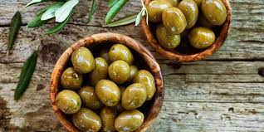
Το λάδι που χρησιμοποιούσαν, προτιμούσαν να το παρασκευάζουν από άγουρες ελιές. Έτρωγαν επίσης όσπρια και αλλαντικά.

Slide 16
ΚΡΑΣΙ

Slide 17
Ευχαριστώ για την προσοχή σας

